Slide 1
Урок № 48/1по теме «Колебания и волны»
(базовый уровень)
Колебательные системы.
Признаки колебательного движения.
Амплитуда, период, частота, фаза колебаний.
Кинематика колебательного движения.
Уравнение гармонических колебаний.
Графическое представление колебаний.
Тема урока:
Преподаватель В.М.Робикова

Slide 2
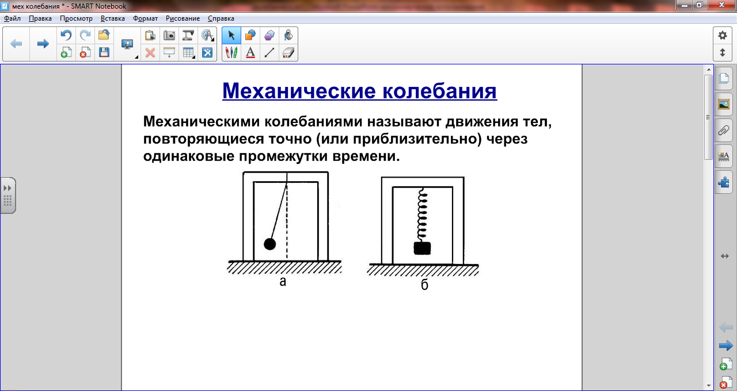
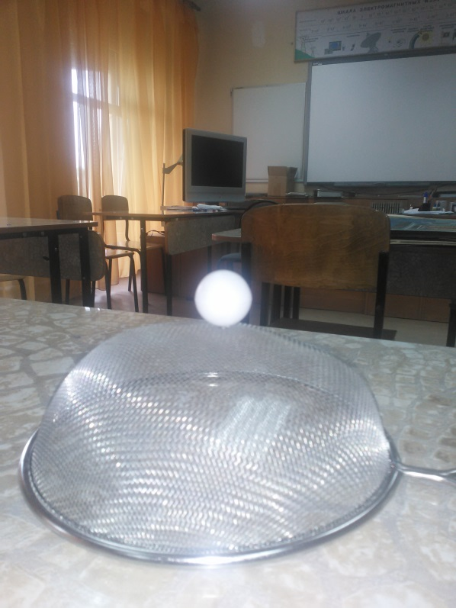
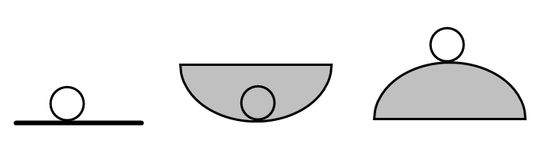
Урок начинается с выяснения условий, при которых возникают колебания.
Демонстрация: размещаем шарик в условия безразличного, устойчивого и
неустойчивого равновесия.
- прозрачное сито
Затем определяем, где находится положение устойчивого равновесия в ранее изученных
колебательных системах.

Slide 3
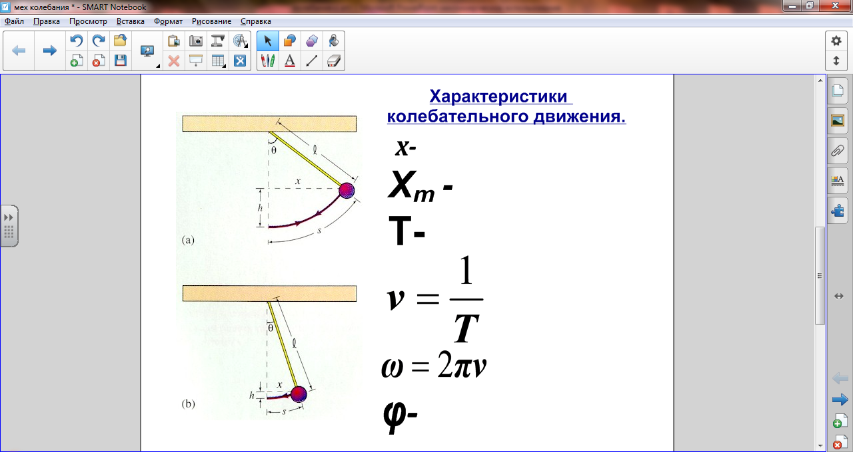
Для демонстрации смещения х и амплитуды колебаний Xm используем рисунок,
нитяной и пружинный маятники.
Период Т определяем с помощью маятников.
Для расчета частоты ν (количества колебаний в единицу времени ) вводим формулу.
Для выявления природы циклической частоты ω и фазы колебаний ϕ рассматриваем
развертку колебаний в окружность.

Slide 4
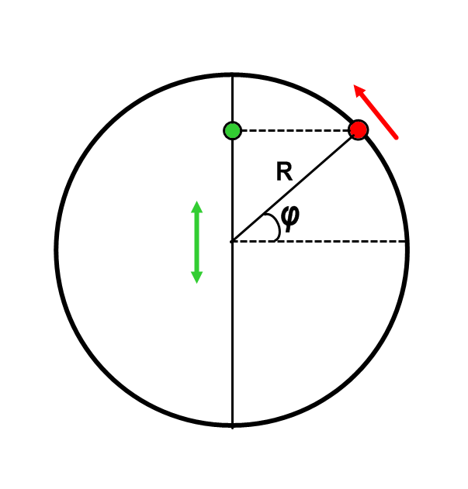
Демонстрация: яркий пластилиновый
шарик на вращающемся колесе –
вид спереди и сбоку.
На рисунке рассматриваем движение
точки по окружности и ее проекции –
вдоль вертикального диаметра.
Понятие циклической или круговой
частоты и угла вращения было введено
при изучении движения по окружности.
Для выяснения, от чего зависят основные параметры колебаний, необходимо
сначала ввести графическое описание колебаний.

Slide 5
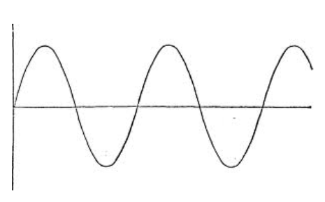
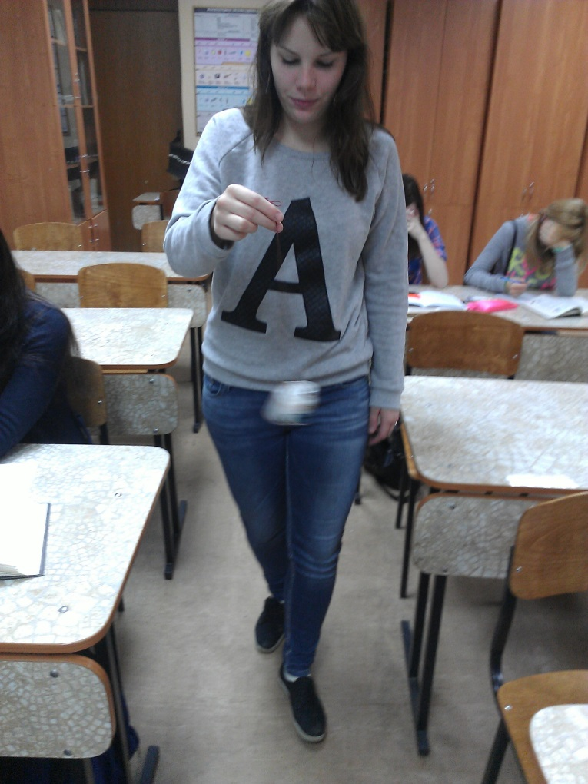
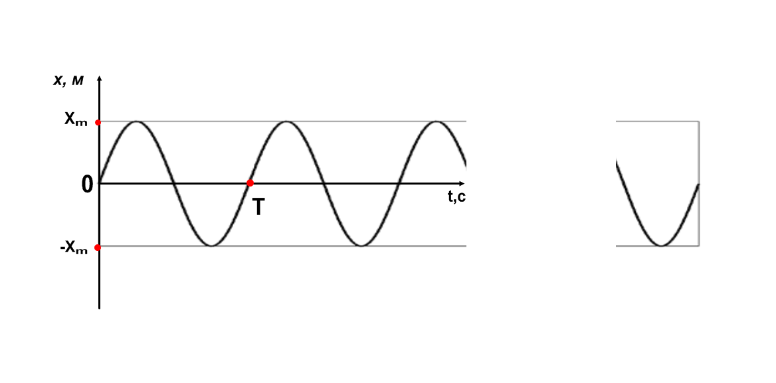
График колебаний сначала строим как развертку колебательного движения во времени
на простом опыте: водой на полу между рядами (колебания баночки с водой на нитке ).
Сначала зарисовываем вид полученной линии,
а затем строим график.

Slide 6
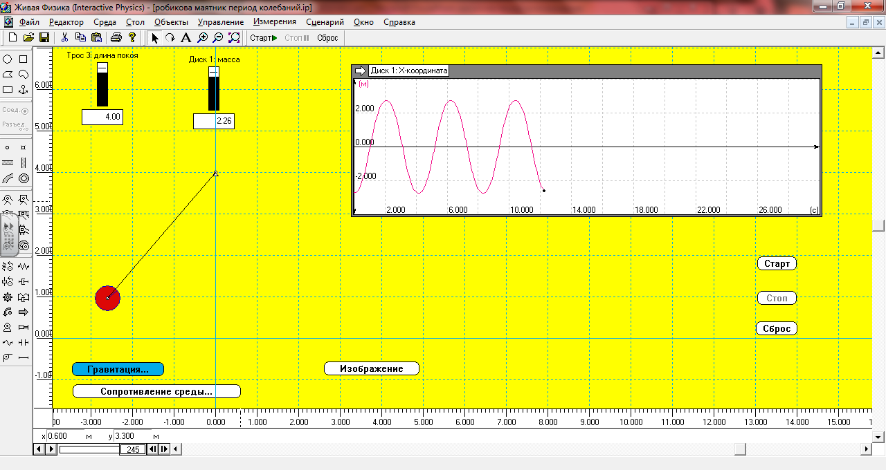
С помощью интерактивной модели и реального маятника проверяем, от чего зависит
величина периода колебаний математического маятника.

Slide 7
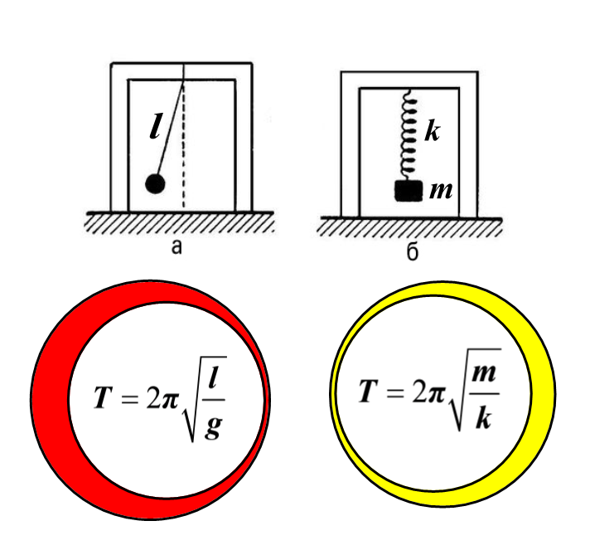

Slide 8
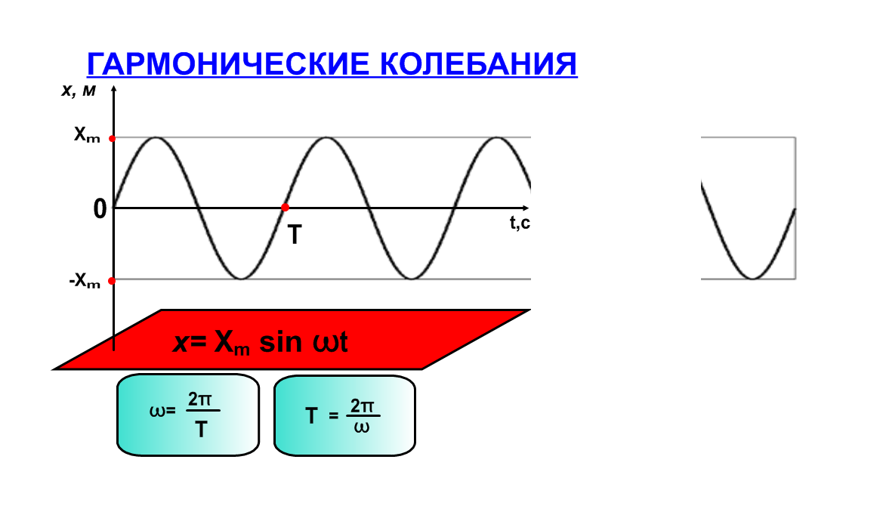
Вводим уравнение гармонических колебаний и связь периода колебаний
с циклической частотой..

Slide 9
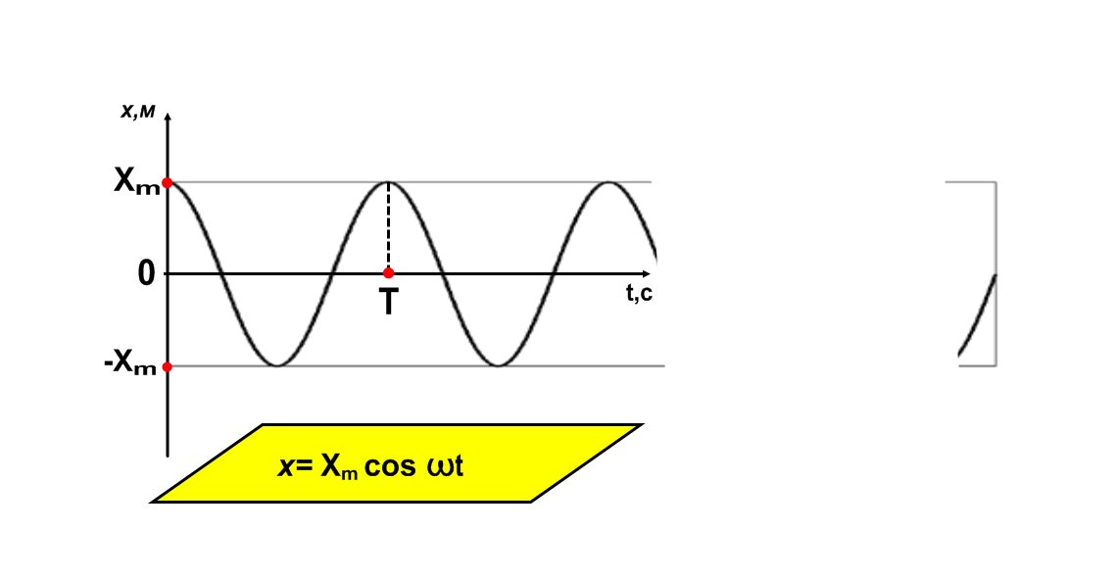
Описание гармонических колебаний функцией cosϕ.
На маятнике рассматриваем, в каком случае колебания описываются
функцией sinϕ, и в каком - cosϕ.

Slide 10
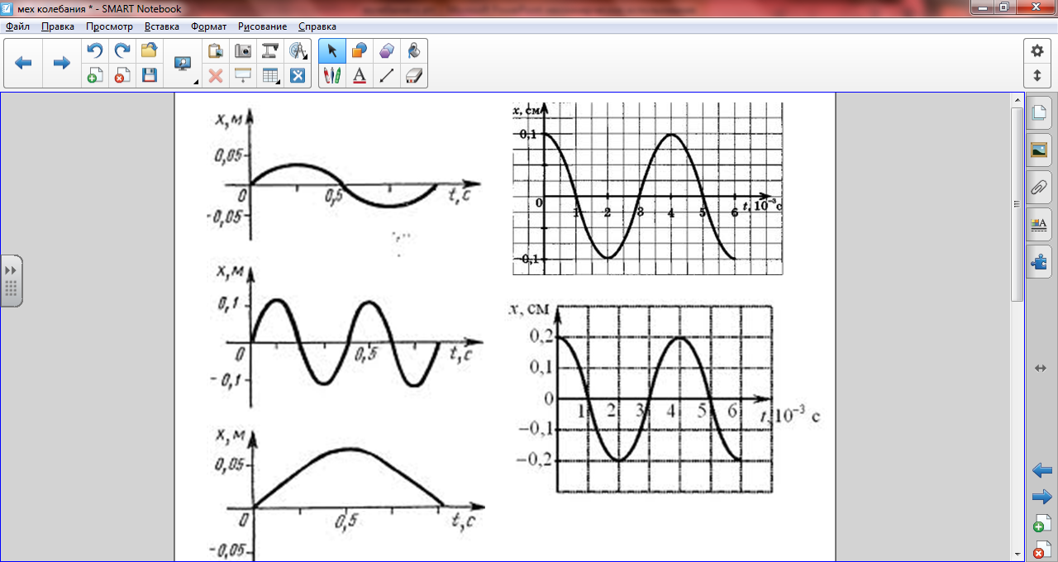
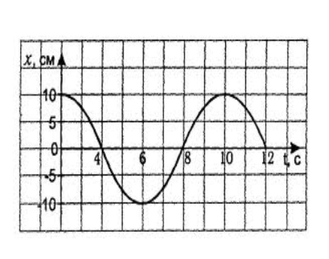
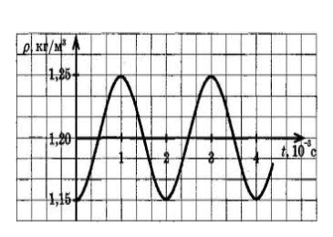
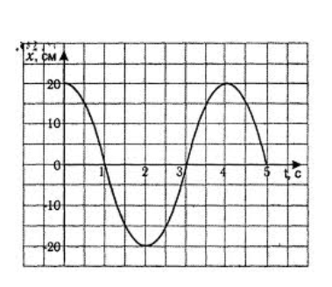
Упражнения для
закрепления.
ДЗ: Выучить условия возникновения колебаний, характеристики колебательного
движения, задача № 754

Slide 11
При подготовке урока использованы программы:
SMART Notebook 11 для интерактивной доски
(собственная разработка)
Живая физика (собственная разработка с помощью
лицензионного конструктора)

